Slide 1
Machine Learning
LAB2: Classification
Jie Li
nijanice@163.com
Notes:
21

Slide 2
Requirement
python
sklearn
matplotlib
numpy
tqdm
Struct
Pytorch / Tensorflow
Notes:
多领域交叉学科

Slide 3
Goal
Classification is a term used both about the process to classify (distinguishing and distribution kinds of "things" into different groups) and about the resulting set of classes, as well as the assignment of elements to pre-established classes. To classify in the broad meaning given above is a fundamental concept and a part of almost all kinds of activities, and it is an interdisciplinary field of study. Among the most important contributing disciplines are philosophy, biology, knowledge organization, psychology, statistics and mathematics.
Notes:
多领域交叉学科

Slide 4
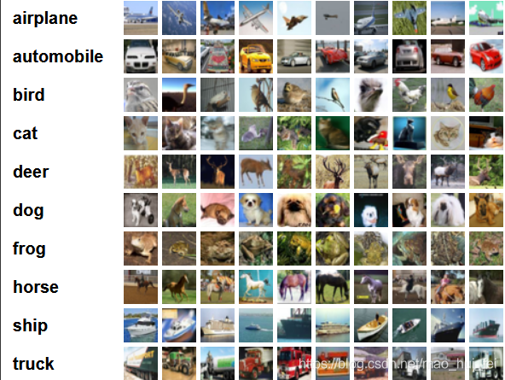
Dataset
CIFAR-10 数据集
识别普适物体数据集
Notes:
多领域交叉学科

Slide 5
Dataset
CIFAR-10 数据集
识别普适物体数据集
50000个训练样本，10000个测试样本
每个样本为32 * 32像素大小的
三通道RGB彩色图片
Notes:
多领域交叉学科

Slide 6
Dataset
CIFAR-10 数据集
官网下载
http://www.cs.toronto.edu/~kriz/cifar-10-python.tar.gz
Python 库：torchvision.datasets.CIFAR10
Notes:
多领域交叉学科

Slide 7
Process
Data prepare
Data clean
Model construct
Train & Test
Plot result
Optimize & Review
Notes:
多领域交叉学科

Slide 8
Process
Data prepare
每个样本为32 * 32像素大小的
三通道RGB彩色图片
下载数据集并保存
传统方法：如何转换图片数据？
深度学习：如何构造批次数据
……
Notes:
多领域交叉学科

Slide 9
Process
Data clean
每个样本为32 * 32像素大小的
三通道RGB彩色图片
异常点清洗
数据归一化
传统方法：如何将连续像素值离散化？
深度学习：如何进行图片的数据增强？
……
Notes:
多领域交叉学科

Slide 10
Process
Model construct
学习任务为图片分类
传统方法：构建哪些合适的分类算法？
深度学习：网络结构是怎样的？
……
Notes:
多领域交叉学科

Slide 11
Process
Train & Test
学习任务为图片分类
传统方法：使用策略减少时间复杂度？
深度学习：调整网络模型的超参数？
……
Notes:
多领域交叉学科

Slide 12
Process
Plot result
学习任务为图片分类
任务的评价指标有哪些？
传统方法：模型可视化？
深度学习：模型可视化？
……
Notes:
多领域交叉学科

Slide 13
Process
Optimize & Review
学习任务为图片分类
任务：传统机器学习方法与深度学习方法的异同？
……
Notes:
多领域交叉学科

Slide 14
Process
Extra credit
1.手写实现传统分类算法：朴素贝叶斯分类，并设计实现基于最小风险的贝叶斯决策算法，应用于cifar10图片分类任务
2.手写实现传统分类算法：决策树，并分析基于问题数据集特征的树生成与剪枝方法，应用于cifar10图片分类任务
3.深度学习：分析说明深度卷积神经网络模型的超参数，分析各个网络层作用，分析深度卷积神经网络模型的可解释性，可视化分析过程
4.深度学习：自主设计搭建合适的深度卷积神经网络，说明设计思路，也可优化改进已有的网络模型结构
Notes:
多领域交叉学科

Slide 15
Process
Data prepare
Data clean
Model construct
Train & Test
Plot result
Optimize & Review
Notes:
多领域交叉学科

Slide 16
Work
实验帮助 提供的函数工具
数据集读取处理
prepare_cifar10.py：
深度学习模型数据预处理
Notes:
多领域交叉学科

Slide 17
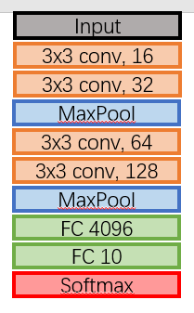
Work
实验帮助 提供的函数工具
CNN模型
model_cnn.py：
Notes:
多领域交叉学科

Slide 18
Work
实验组成
Data prepare - Data clean -
Model construct - Train & Test -
Plot result - Optimize & Review
实验报告要求详见说明文件
Notes:
多领域交叉学科

Slide 19
Submit
Start Time: 2021/4/19
End Time: 2021/5/16 21:00
You will have totally five late days for all the three labs
Submit report + code to TA’s email
2030777@tongji.edu.cn
Notes:
多领域交叉学科

Slide 20
Feel free to ask questions about lab02!
Jie Li
nijanice@163.com
Yuxuan Wei
2030777@tongji.edu.cn
Notes:
21

